Slide 1
DANS GRUPLARI KARAR DESTEK SİSTEMİ
OZAN ÖZER
2015469056
KARAR DESTEK SİSTEMLERİ
&
SUNUCU TABANLI PROGRAMLA
PROJE ÖDEVİ
ÖĞRETİM ÜYELERİ:
VAHAP TECİM
CAN AYDIN

Slide 2
PROJE KONUSU
BİR ANİMASYON ŞİRKETİNİN BÜNYESİNDE BULUNDURDUĞU DANS GRUPLARININ AYLIK OLARAK UYGUN OTELLERE DAĞITILMASI

Slide 3
PROJE AMACI
DANS GRUPLARININ OTELLERDE Kİ İZLENME ORANLARINA BAKILARAK EN VERİMLİ ŞEKİLDE OTELLERE GRUPLARIN DAĞITILMASINI SAĞLAMAK

Slide 4
KİME NASIL VE NE ŞEKİLDE FAYDA SAĞLAYACAK
ANİMASYON ŞİRKETİNDE ORTA DÜZEY YÖNETİCİYE FAYDA SAĞLAYACAKTIR.
YARI YAPILANDIRILMIŞ KARARLAR ALINMASINDA DESTEK VERECEKTİR.
HANGİ OTELE, HANGİ HAFTA, HANGİ GRUBUN GİTMESİ GEREKTİĞİNİN KARARININ VERİLMESİNDE DESTEK SAĞLAYACAKTIR

Slide 5
KULLANILAN PROGRAMLAMA DİLLERİ
HTML
CSS
MYSQL
PHP
JAVASCRİPT

Slide 6
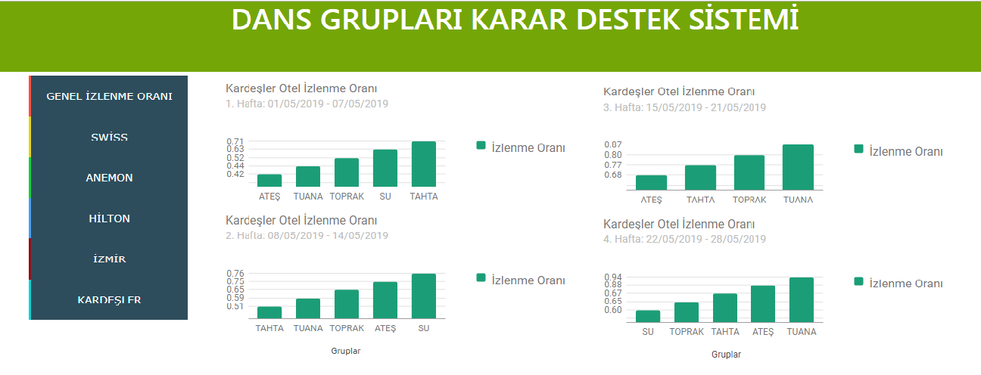
ARAYÜZ

Slide 7
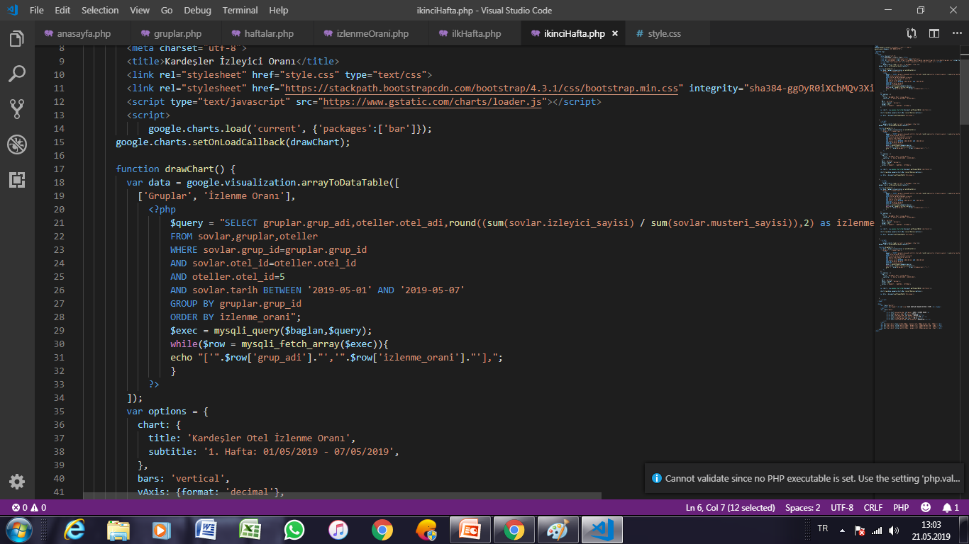
KODLAR

Slide 8
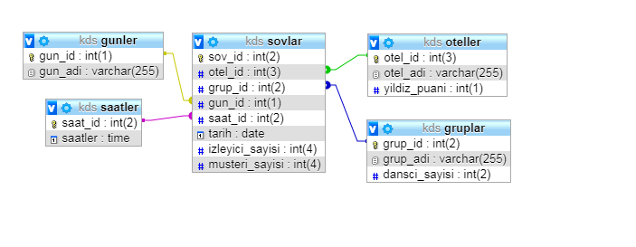
VERİ TABANI

Slide 9
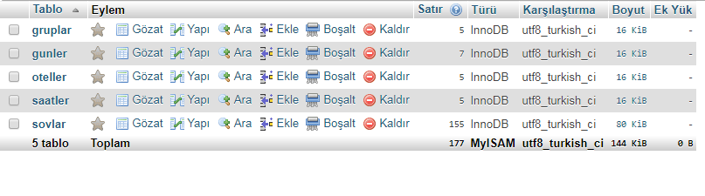
TABLOLAR

Slide 10
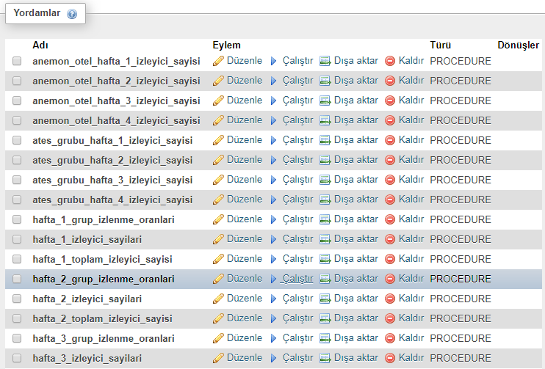
YORDAMLAR

Slide 11
TEŞEKKÜR EDERİM

